Slide 1
Разработка верстки. Подходы к разработке.

Slide 2
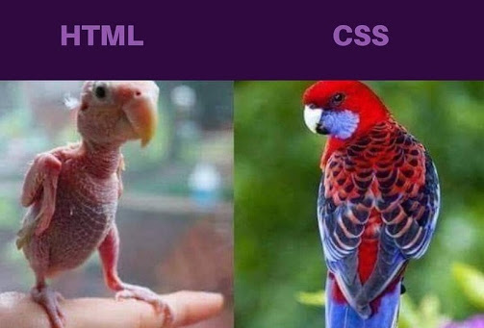
Форматирование текста

Slide 3
Тeги для форматирование текста
p – абзац
b – полужирный текст
strong – полужирный текст
i – курсивный (наклонный) текст
em - курсивный (наклонный) текст
h1 - заголовок 1 уровня (не более 1 на странице)
h2, h3, h4, h5 – заголовки 2-5 уровней

Slide 4
Теги цитирования
q – выделение в тексте цитат
blockquote – выделение длинных цитат внутри документа в виде блока
cite - выделения названий книг, журналов либо произведений

Slide 5
Теги списков описаний (определений)
dl – контейнер списка
dt - термин
dd – описание термина
<dl>
<dt>HTML</dt>
<dd>язык форматирования текста</dd>
</dl>

Slide 6
Оформление текста (CSS)
color – цвет текста
font – определение шрифта
font-family – гарнитура шрифта
font-size – размер шрифта
font-weight – толщина шрифта
font-style – начертание шрифта
line-height – высота строки текста
letter-spacing – расстояние между буквами
word-spacing – расстояние между словами

Slide 7
Оформление текста (CSS)
text-align – выравнивание текста
text-decoration – оформление текста
text-transform – регистр текста
text-shadow – текст с тенью
text-emphasis - маркеры над каждым символом текста
text-overflow - параметры видимости текста в блоке
text-orientation - направление текста в строке
text-indent – красная строка

Slide 8
Гарнитура шрифта
h1{
font-family: Geneva, Arial, sans-serif;
}
p{
font-family: Georgia, Times, serif;
}

Slide 9
Подключение шрифта (внешнее)
HTML:
<link href="https://fonts.googleapis.com/css?family=Roboto+Slab" rel="stylesheet"/>
Или
<style> @import url('https://fonts.googleapis.com/css?family=Roboto+Slab'); </style>
CSS:
html{
font-family: 'Roboto Slab', serif;
}

Slide 10
Подключение шрифта (внутреннее)
@font-face {
font-family: 'Roboto Slab';
src: url('./fonts/robotoslab.eot');
font-weight: normal;
font-style: normal;
}
html{
font-family: 'Roboto Slab', serif;
}

Slide 11
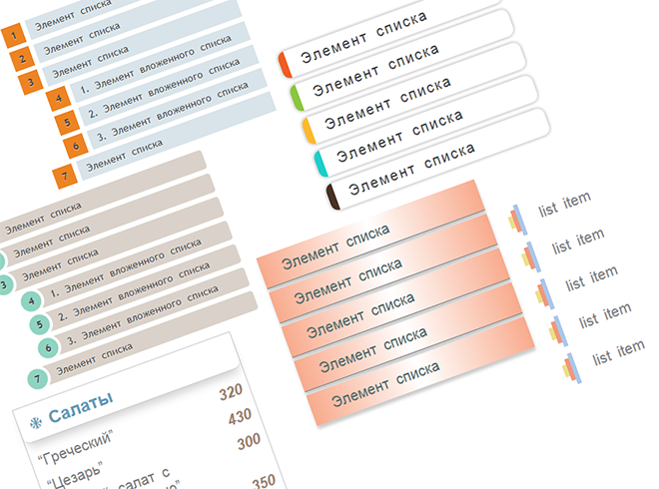
Списки

Slide 12
Виды списков
Нумерованный
Нумерованный
Маркированный
Маркированный

Slide 13
Нумерованный список
<ol>
<li>Пункт</li>
<li>Пункт</li>
<li>Пункт</li>
<li>Пункт</li>
<li>Пункт</li>
</ol>

Slide 14
Маркированный список
<ul>
<li>Пункт 1</li>
<li>Пункт 2</li>
<li>Пункт 3</li>
<li>Пункт 4</li>
<li>Пункт 5</li>
</ul>

Slide 15
Свойства для списков
list-style-type – вид маркера (circle, disc, square, armenian, decimal, decimal-leading-zero, georgian, lower-alpha, lower-greek, lower-latin, lower-roman, upper-alpha, upper-latin, upper-roman, none, inherit)
list-style-image – маркер в виде картинки
list-style-position – расположение маркера (inside, outside)

Slide 16
Задание нумерации в списках
li {
list-style-type: none;
}
ol {
counter-reset: list1;
}
ol li:before {
counter-increment: list1;
content: counter(list1) ". ";
}
ol ol {
counter-reset: list2;
}
ol ol li:before {
counter-increment: list2;
content: counter(list1) "." counter(list2) ". ";
}

Slide 17
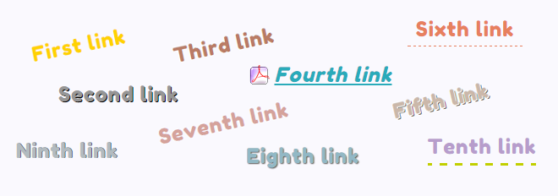
Ссылки

Slide 18
Тег ссылки
a – ссылка
href – адрес ссылки
target – способ открытия ссылки
_blank - в новой вкладке
_self - в текущей вкладке
<a href=“https://google.com/” target=“_blank”>Ссылка на Google.com</a>

Slide 19
Виды адресации
Абсолютная
Относительная

Slide 20
Абсолютная адресация
Внешняя – адрес стороннего ресурса
https://google.com
https://webref.ru/html/a/target
//webref.ru/html/a/target
webref.ru/html/a/target - с ошибкой!!!
Внутренняя – полный путь внутри данного ресурса
/html/a/target – полный путь от корня сайта
C:\Documents and Settings\User\Project

Slide 21
Относительная адресация
./ - текущий каталог
/ - текущий каталог (сокращенная запись)
../ - родительский каталог

Slide 22
Якорные ссылки
text.html:
…
<p id=“top”></p>
…
index.html:
…
<a href=“text.html#top”>Наверх</a>
…

Slide 23
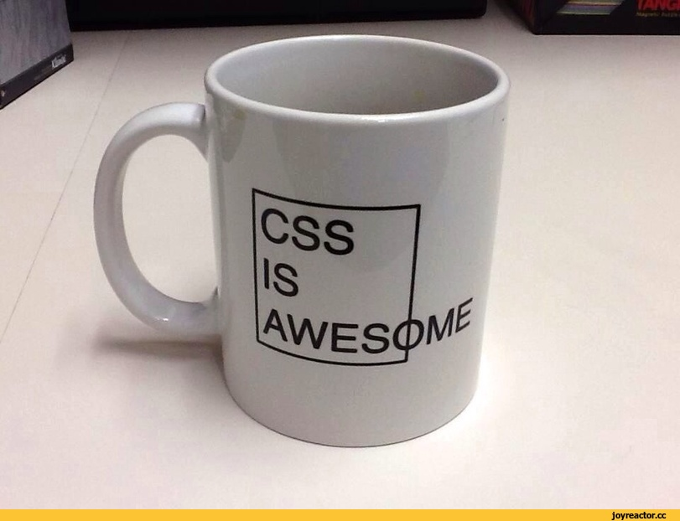
Изображения

Slide 24
Вставка изображений
Теги
img
picture
CSS-свойства
background

Slide 25
img
Атрибуты
src – путь к изображению
alt – подпись при отсутствии изображения
height – высота
width - ширина
<img src=“img/myimage.jpg” alt=“Здесь должна быть картинка” title=“Моя картинка” height=“200” width=“400”/>

Slide 26
img – адаптивный вариант
Атрибуты
sizes – размеры изображения для разных макетов страницы
srcset – путь к графическим файлам с учётом размера изображения и устройств

Slide 27
img – адаптивный вариант
<img src=“images/space-needle.jpg” srcset=“images/space-needle.jpg 200w, images/space-needle-2x.jpg 400w, images/space-needle-hd.jpg 600w”/>

Slide 28
picture
<picture>
<source media="(max-width: 700px)" sizes="(max-width: 500px) 50vw, 10vw" srcset="stick-figure-narrow.png 138w, stick-figure-hd-narrow.png 138w“/>
<source media="(max-width: 1400px)" sizes="(max-width: 1000px) 100vw, 50vw" srcset="stick-figure.png 416w, stick-figure-hd.png 416w“/>
` <img src="stick-original.png" alt="Human“/> </picture>

Slide 29
Свойства для картинок
float – выравнивание в тексте (left, right)
height и width – ширина и высота
border - рамка
border-left
border-right
border-bottom
border-top
border-style – границы (dotted, dashed, solid, double, groove, ridge, inset, outset)

Slide 30
Свойства для картинок
border-radius – закругление рамки
border-bottom-left-radius
border-bottom-right-radius
border-top-left-radius
border-top-right-radius
border-width – толщина рамки
border-color – цвет рамки

Slide 31
background
background – комплексное свойство
background-attachment – прокручивание фона с контентом
background-blend-mode – режим наложения фонового изображения на фоновый цвет
background-clip – позиция фона относительно границы
background-color – цвет фона
background-image – фоновая картинка
background-origin - область позиционирования фонового рисунка
background-position – координаты фона относительно элемента
background-repeat – дублирование фона на весь блок
background-size – масштабирование изображения

Slide 32
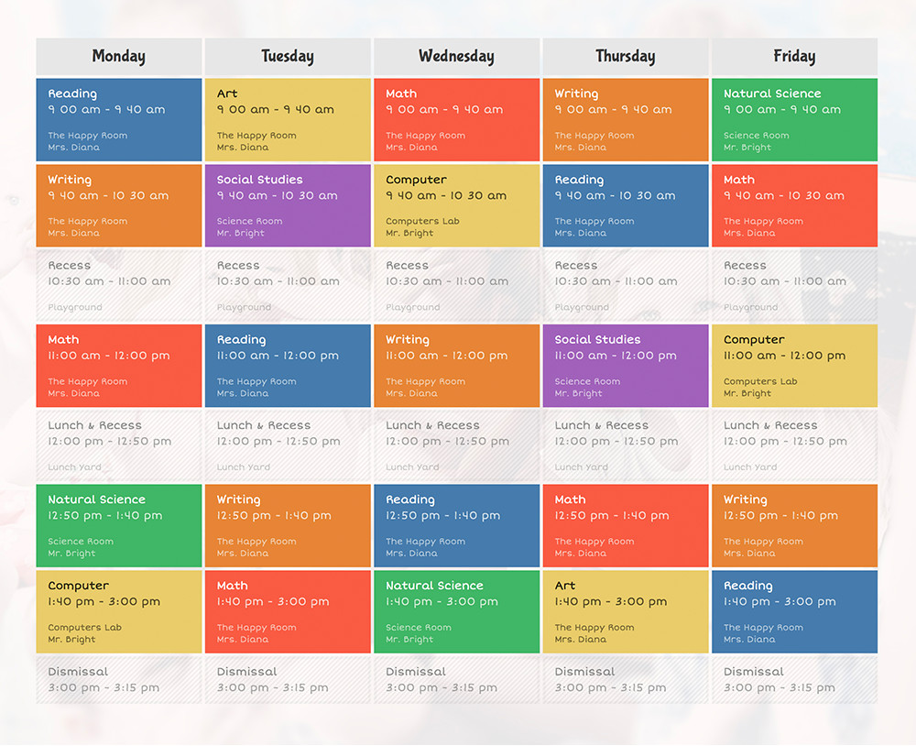
Таблицы

Slide 33
Вставка таблиц
сaption – название таблицы
table - таблица
th – ячейка заголовка
tr – строка таблицы
td - ячейка
thead – шапка таблицы
tbody – тело таблицы
tfooter – подвал таблицы

Slide 34
Выравнивание в ячейках(CSS)
text-align
left
center
right
vertical-align
top
middle
bottom

Slide 35
Граница (css)
border-spacing – расстояние между ячейками
border-collapse (collapse, separate) – способ отображения смежных границ
border - рамка
border-radius – радиус закругления
border-image (stretch, repeat, round) – рамка в виде картинки

Slide 36
Граница (css)
table{
border-spacing: 0;
border-collapse: collapse;
border: 30px solid #000;
border-radius: 3px;
border-image: url(image.png) 30px round;
}

Slide 37
Объединение ячеек
Атрибуты:
сolspan – объединение столбцов
rowspan – объединение строк

Slide 38
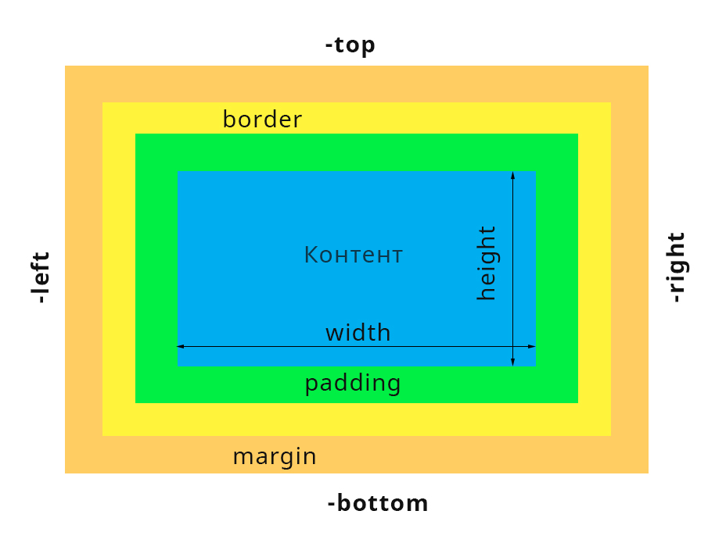
Блочная модель

Slide 39
Блочная модель
В HTML-документе каждому элементу на странице соответствует прямоугольная область (бокс или блок). Движок рендеринга в браузере определяет размеры и положение боксов на странице, а также их свойства вроде цвета, фоновой картинки для того, чтобы отобразить их на экране.

Slide 40
Блочная модель
В языке CSS есть специальная блочная модель, которая описывает, из чего состоит блок и какие свойства влияют на его размеры. В ней у каждого блока есть 4 области: margin (внешние отступы), border (рамка), padding (внутренние поля), и content (контент или содержимое).

Slide 41
Теги
div – стандартный блок
section, article, header, footer, main, aside, nav – разновидности тега div.

Slide 42
Свойства CSS
position
display
top, left, right, bottom
width, height (max-*, min-*)
padding, margin
box-sizing
background, border
z-index

Slide 43
position
fixed – относительно окна браузера
absolute – относительно родительского элемента со значение не равному static или отсутствующему либо относительно окна браузера
relative – относительно его исходного места
static – обычное отображение
sticky – relative+fixed

Slide 44
display
block
inline
inline-block
table (table-*)
Flex
grid

Slide 45
box-sizing
content-box
Это значение по умолчанию, определённое в CSS стандарте. Свойства width и height включают исключительно контент, и не включают padding и border.
border-box
Свойства width и height включают контент, внутренний отступ и границы, но не включают внешний отступ. Внутренний отступ и граница будут внутри блока.
padding-box
Значение свойств width и height задают размеры всего блока, при этом включает в себя поля, но не отступы и границы.

Slide 46
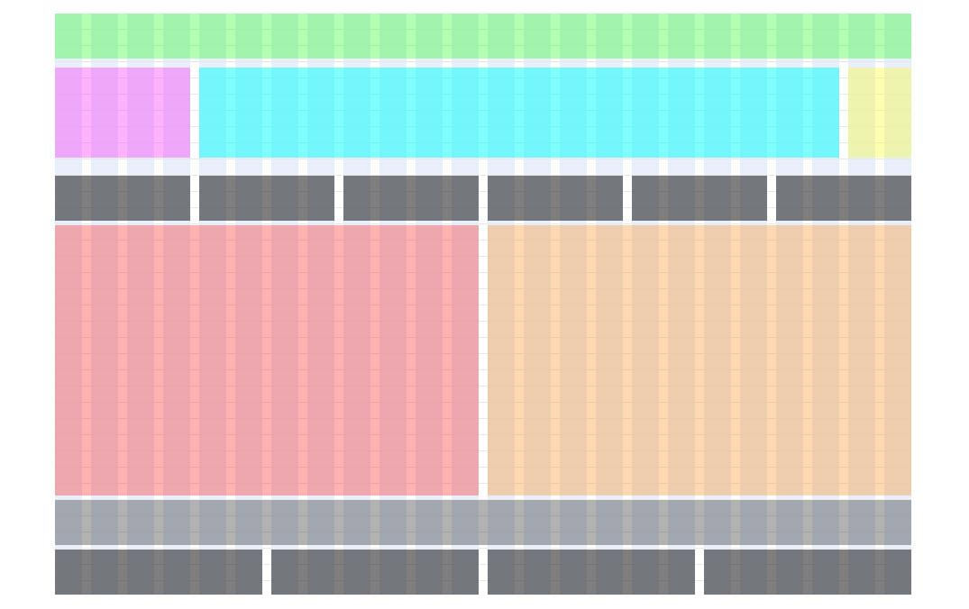
Модульная сетка

Slide 47
Модульная сетка
Модульная сетка, представляет собой разметку единой схемы, расположения всех элементов и блоков на странице. То есть, она накладывается на каркас веб-страницы, тем самым помогает создать визуальной порядок всех ее элементов.

Slide 48
Стандартные разрешения экрана
1920x1080
1366x768
1024x768
768x1024
540x960

Slide 49
Составные части модульной сетки
Контейнер
Строка
Столбцы

Slide 50
Контейнер
.container {
margin-left: auto;
margin-right: auto;
}

Slide 51
Контейнер - @media
@media (min-width: 768px) {
.container { width: 750px; }
}
@media (min-width: 992px) {
.container { width: 970px; }
}
@media (min-width: 1200px) {
.container { width: 1170px; }
}

Slide 52
Строка
.row::before, .row::after {
content: " ";
display: table;
}
.row::after {
clear: both;
}

Slide 53
Столбцы
Ширина столбцов будет рассчитываться по следующей формуле:
100% / количество столбцов * номер столбца

Slide 54
Модель пространства имён
col - Column - Общее пространство имён столбцов.
xs - ExtraSmall - Сетка при ширине окна браузера меньше 768px.
sm - Small - Сетка при ширине окна браузера больше 768px.
md - Medium - Сетка при ширине окна браузера больше 992px.
lg - LargeSmall - Сетка при ширине окна браузера больше 1200px.
xl - ExtraLarge - Сетка при ширине окна браузера больше 1600px.
hd - FullScreen - Сетка при ширине окна браузера в 100%.

Slide 55
Пример стилей
.col-xs-1 { width: 8.33333333%; }
.col-xs-2 { width: 16.66666667%; }
.col-xs-3 { width: 25%; }
.col-xs-4 { width: 33.33333333%; }
.col-xs-5 { width: 41.66666667%; }
.col-xs-6 { width: 50%; }
.col-xs-7 { width: 58.33333333%; }
.col-xs-8 { width: 66.66666667%; }
.col-xs-9 { width: 75%; }
.col-xs-10 { width: 83.33333333%; }
.col-xs-11 { width: 91.66666667%; }
.col-xs-12 { width: 100%; }

Slide 56
Выравнивание колонок через float
.col-xs-1, .col-xs-2, …, .col-lg-11, .col-lg-12 { position: relative;
float: left;
}

Slide 57
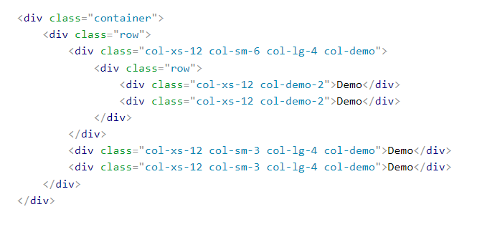
Пример использования

Slide 58
Выравнивание текста по центру
#1
text-align: center;
line-height: значение_ в_100%_высоты_блока
#2
text-align: center;
display: table-cell;
vertical-align: middle;

Slide 59
Выравнивание блока по центру
# по горизонтали
display: block
margin-left: auto
margin-right: auto
# по вертикали
position: absolute
top: 50%
transform: translate(0, -50%)

Slide 60


Slide 61
Технология CSS FlexBox
CSS Flexbox — это технология для создания сложных гибких макетов за счёт правильного размещения элементов на странице
Возможности:
Вертикальное выравнивание блока внутри родителя.
Оформления всех детей контейнера так, чтобы они распределили между собой доступную ширину/высоту, независимо от того, сколько ширины/высоты доступно.
Сделать все колонки в макете одинаковой высоты, даже если наполнение в них различно.

Slide 62
Свойства
flex-direction
justify-content
align-items
align-self
flex-basis
flex-grow
flex-shrink
flex-wrap

Slide 63
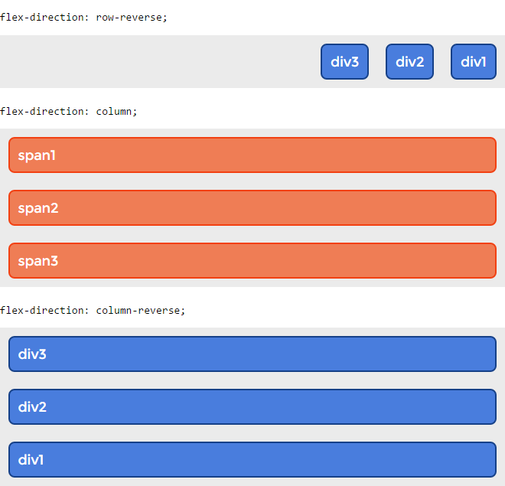
flex-direction

Slide 64
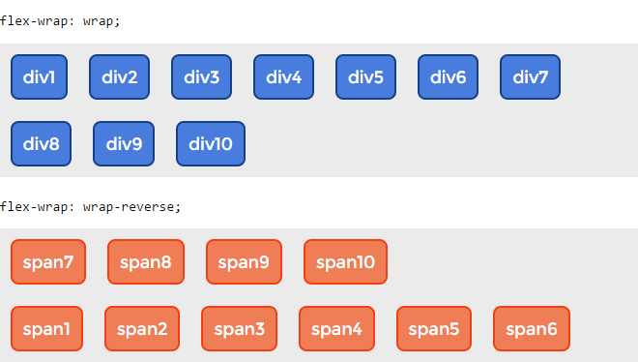
flex-wrap

Slide 65
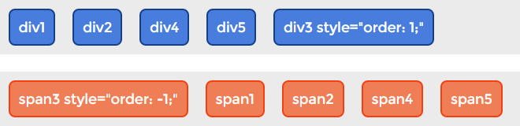
order

Slide 66
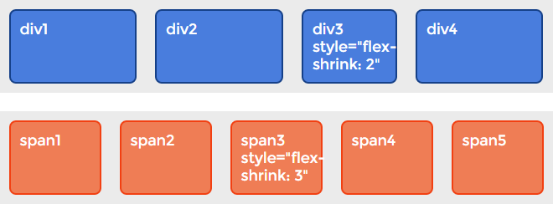
flex-shrink

Slide 67
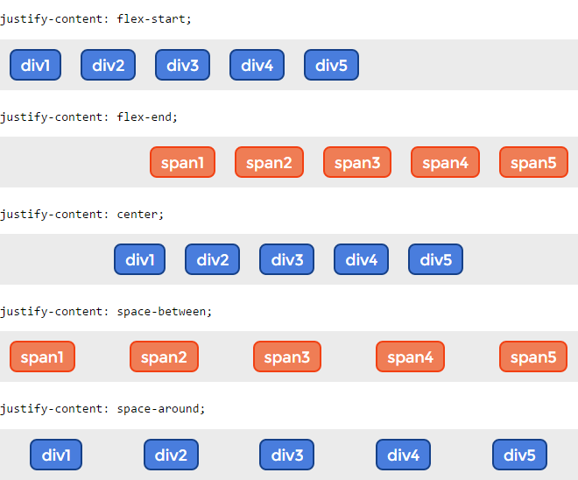
justify-content

Slide 68
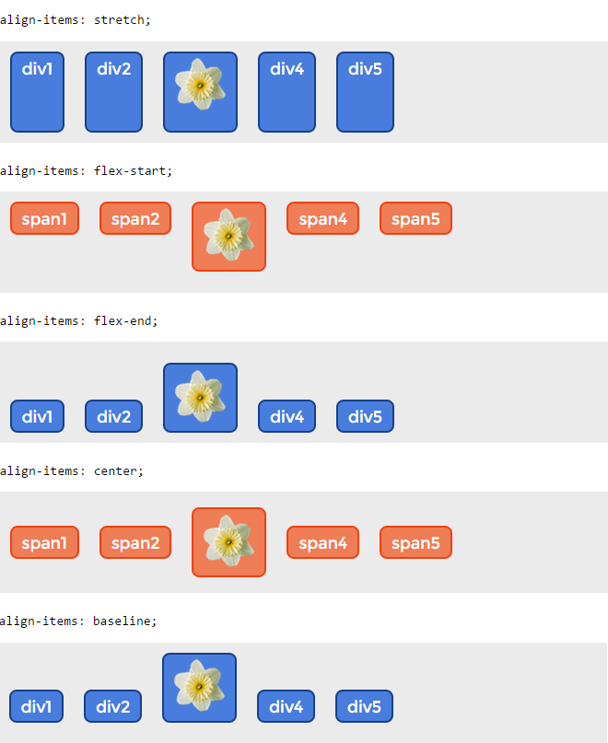
align-items

Slide 69
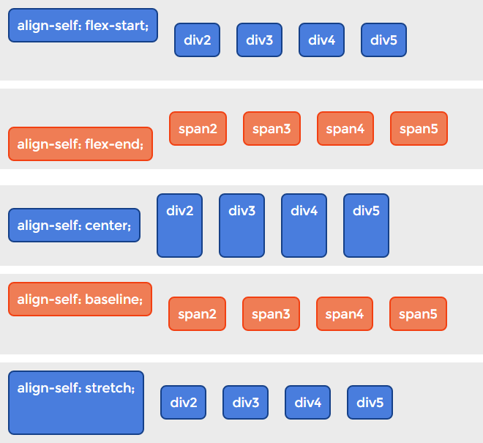
align-self

Slide 70
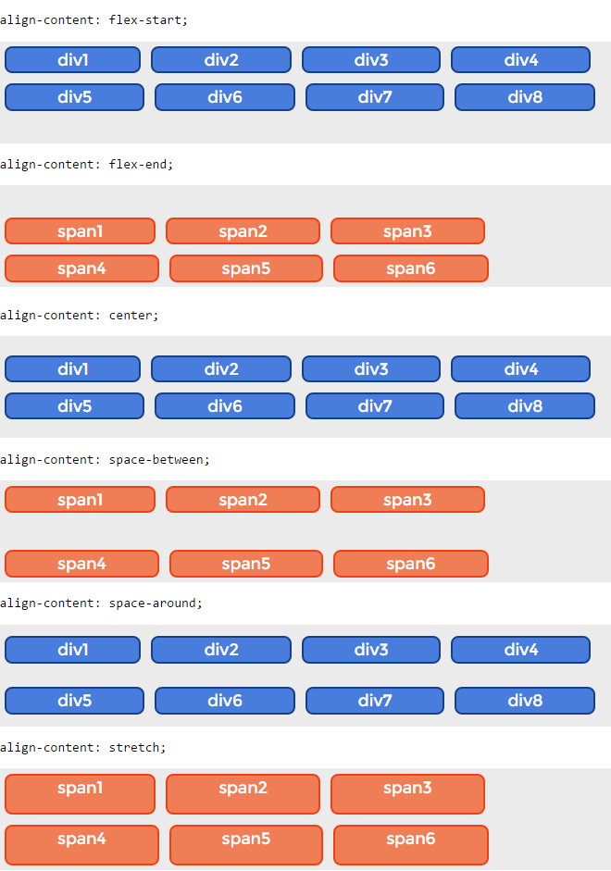
align-content

Slide 71
align-content

Slide 72


Slide 73
Технология CSS Grid
Grid — это сетка с элементами на ней. Расставлять элементы можно как угодно. Представьте себе шахматную доску и фигуры, Grid контейнер это доска, элементы это фигуры. А дальше ставь как нравится.
Grid — это набор горизонтальных и вертикальных «линий», которые пересекаются между собой и создают сетку из рядов и колонок. Элементы могут быть помещены в сетку, опираясь на номер линии или номер ряда/колонки.

Slide 74
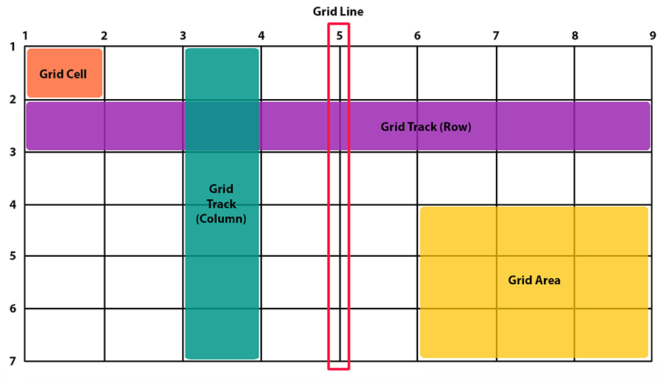
Технология CSS Grid

Slide 75
Основные понятия
Контейнер — содержит Grid сетку, в которой находятся элементы.
Элементы — HTML элементы внутри сетки. Ими станут HTML элементы первого уровня (прямые дети контейнера). Чтобы элемент появился в сетке, в нем (внутри) элемента должно быть хоть что-то (текст, другие HTML теги). Пустой элемент - это всего лишь ячейка для расположения в нем чего-либо.
Линии — это образные линии (на самом деле никаких линий нет), разделяющие сетку на колонки и ряды, они создают структуру сетки. Линии автоматически нумеруются. Также линиям можно указывать имена, чтобы потом прикреплять к ним элементы по номеру или по имени линии. По сути линия — это номер или имя колонки/ряда. Расстояние между линиями (колонками/рядами) можно указать через grid-gap:, grid-row-gap:, grid-column-gap:.

Slide 76
Основные понятия
Ряд/колонка (row/column, track) — все что находится между соседними линиями, т.е. линии разделяют сетку на ряды и колонки.
Ячейка (cell) — место куда будет расположен элемент. Ячейка это пересечение колонки и ряда.
Область (area, поле) — объединение одной или нескольких ячеек в общую ячейку (поле). Это такая большая ячейка также ограниченная линиями. Области можно задать имя, чтобы удобно было помещать туда элементы.

Slide 77
Основные понятия
Разрыв (gap) — расстояние между рядами и колонками. Разрывает линию на две. Так между линиями, а как следствие и колонками/рядами, ячейками появляется пустое место. Это своего рода margin, border-spacing между ячейками. По умолчанию линия между ячейками всего одна (ячейки слеплены), но если указать разрыв, то мы разорвем линию, и появится расстояние между колонками/рядами, при этом номер или имя линии (колонки/ряда) остается одно.

Slide 78
Особенности Grid
Размеры колонок/рядов. Сетку можно создавать с точными или гибкими размерами колонок/рядов (шириной/высотой). Точные это px, em, %, а гибкие новая единица измерения в grid fr (фракция - свободное место в сетке).
Расположение элемента. Элементы можно размещать в указанном месте сетки, указав номер колонки/ряда или их имя (если оно есть). Или путем привязки элемента к области Grid (область нужно создать). Если не указать конкретное расположение элемента в сетке, то элемент размещается по умолчанию в первую свободную ячейку: как во flex: по горизонтали (→) или по вертикали (↓). Поведение по умолчанию можно изменить через свойство grid-auto-flow:.

Slide 79
Особенности Grid
Выравнивание элементов. Элементы внутри ячейки можно выравнивать по горизонтали/вертикали. Выравнивается вложенный в ячейку элемент, а не сама ячейка. Например, в контейнере есть вложенный элемент первого уровня (это ячейка), внутри него есть «текст» или какой-то «div» (текст или div - это реальный элемент) выравнивание элемента выровняет вложенный в ячейку элемент внутри ячейки (размеры ячейки при этом не изменятся).

Slide 80
Особенности Grid
Несколько элементов в одной ячейке. В одной ячейке или области можно разместить несколько элементов. Чтобы указать кто «выше» (важнее) и кто «ниже» (неважный), нужно использовать css свойство z-index:.
Расширение сетки. Сколько колонок/рядов имеет сетка обычно указывается сразу, но если разместить элемент за пределами сетки (указать ему номер ряда/ячейки, который выходит за пределы сетки), тогда сетка автоматически расширяется и создаются дополнительные линии (колонки/ряды).

Slide 81
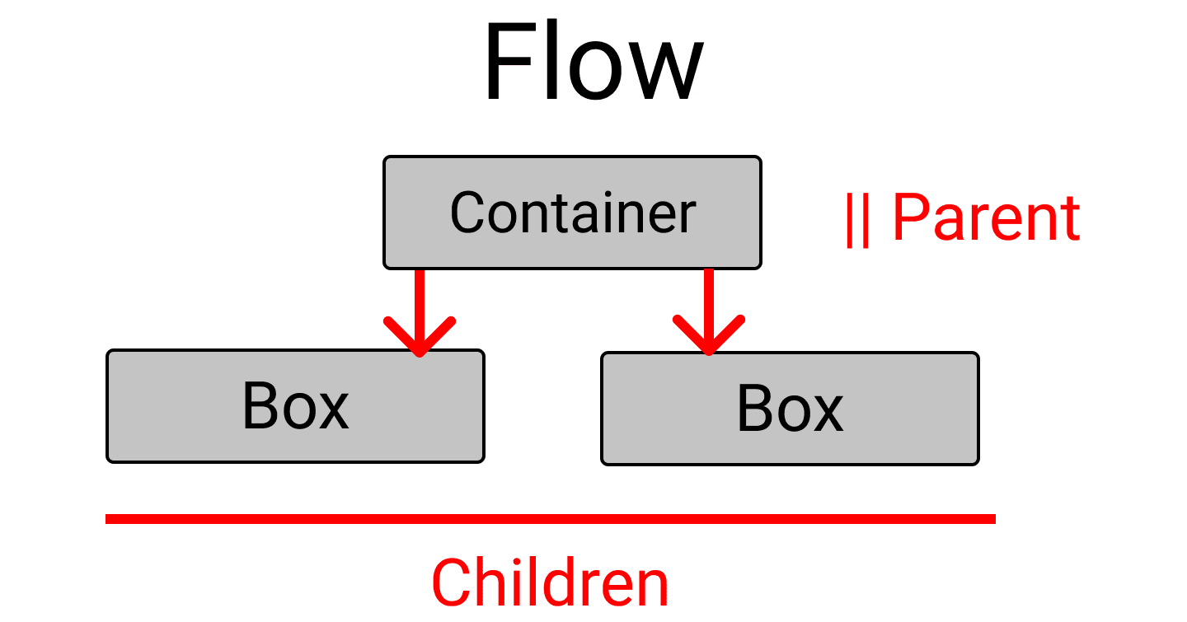
Свойства CSS Grid
родительские (свойства грид-контейнера)
дочерние (свойства грид-элементов)

Slide 82
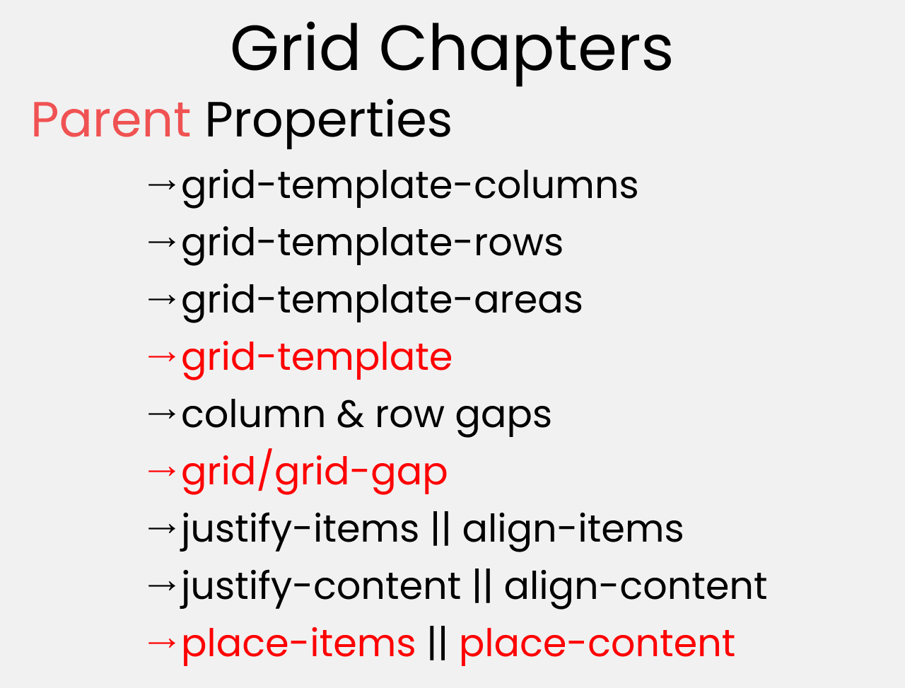
Родительские свойства

Slide 83
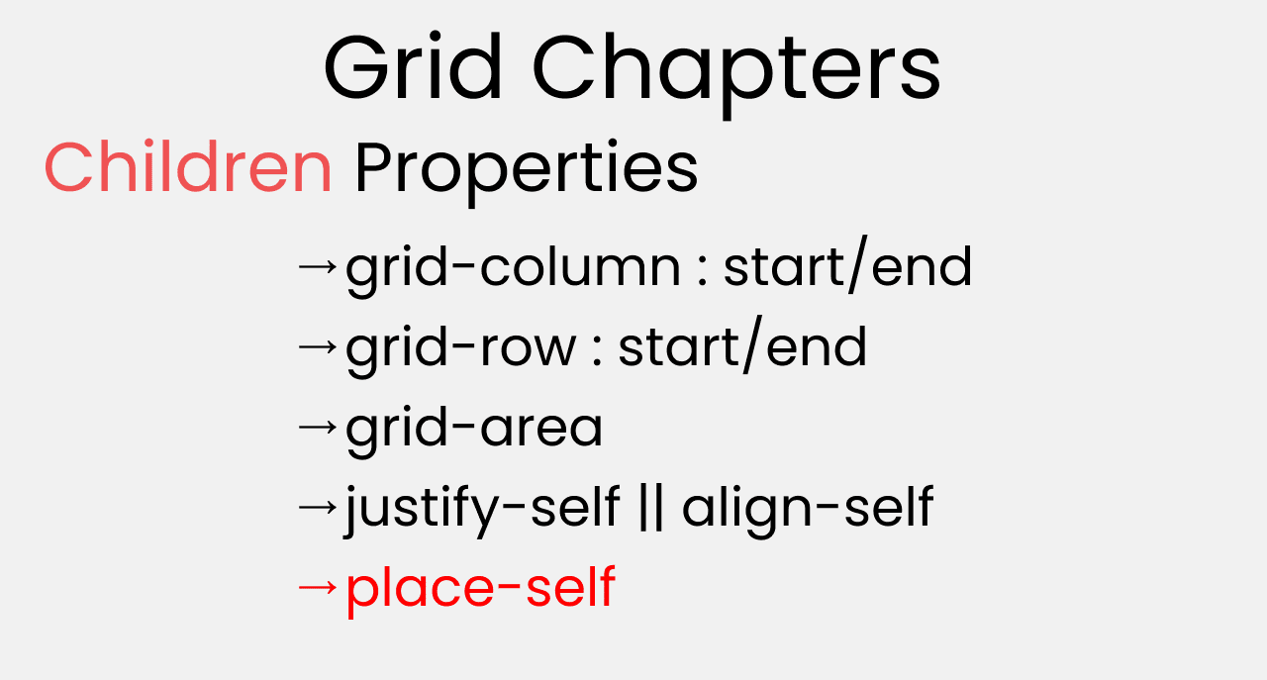
Дочерние свойства

Slide 84


Slide 85
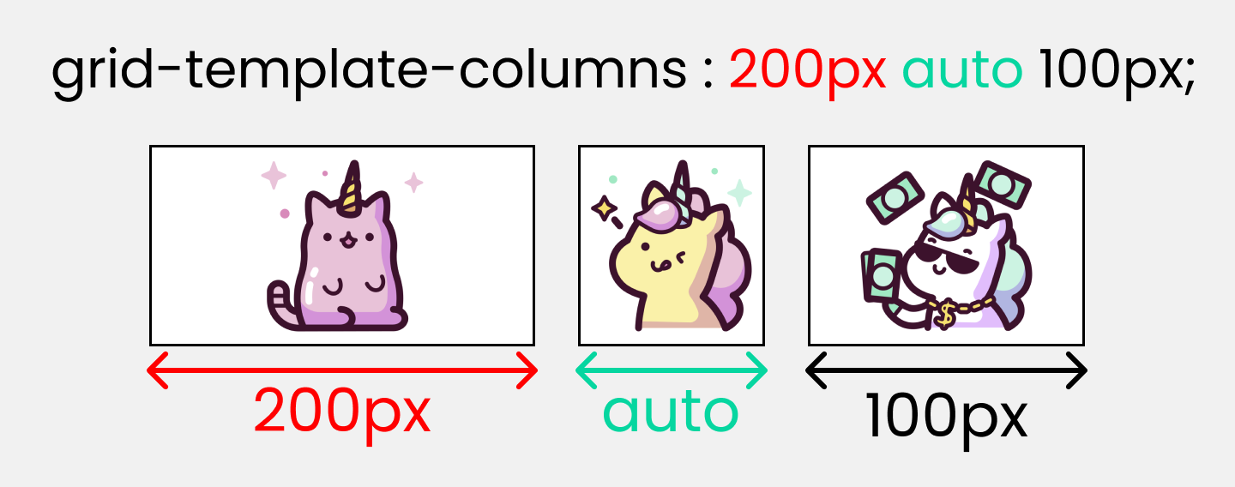
grid-template-columns

Slide 86
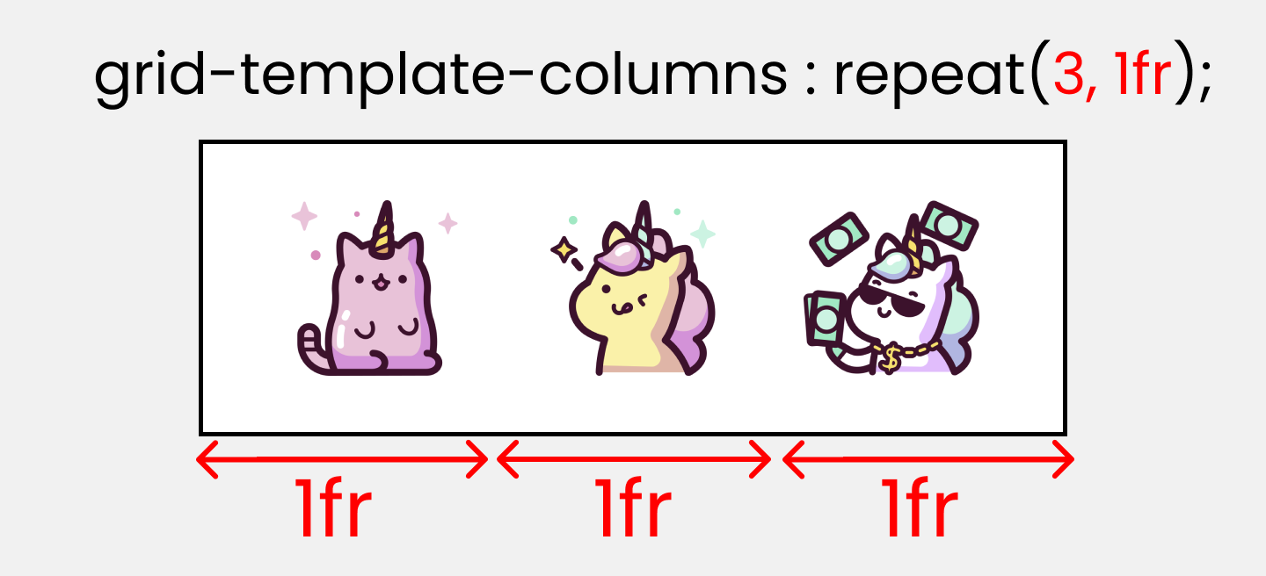
grid-template-columns

Slide 87
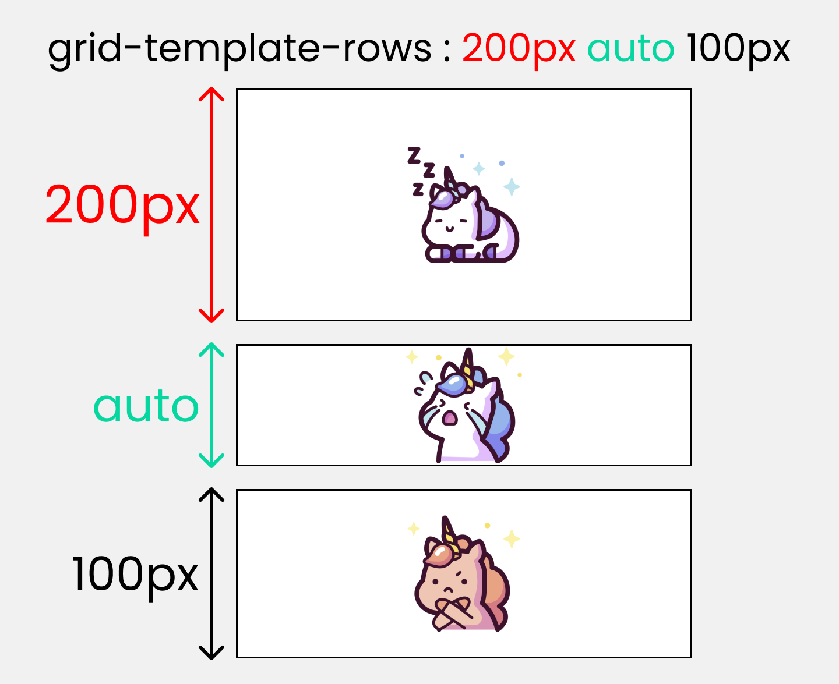
grid-template-rows

Slide 88
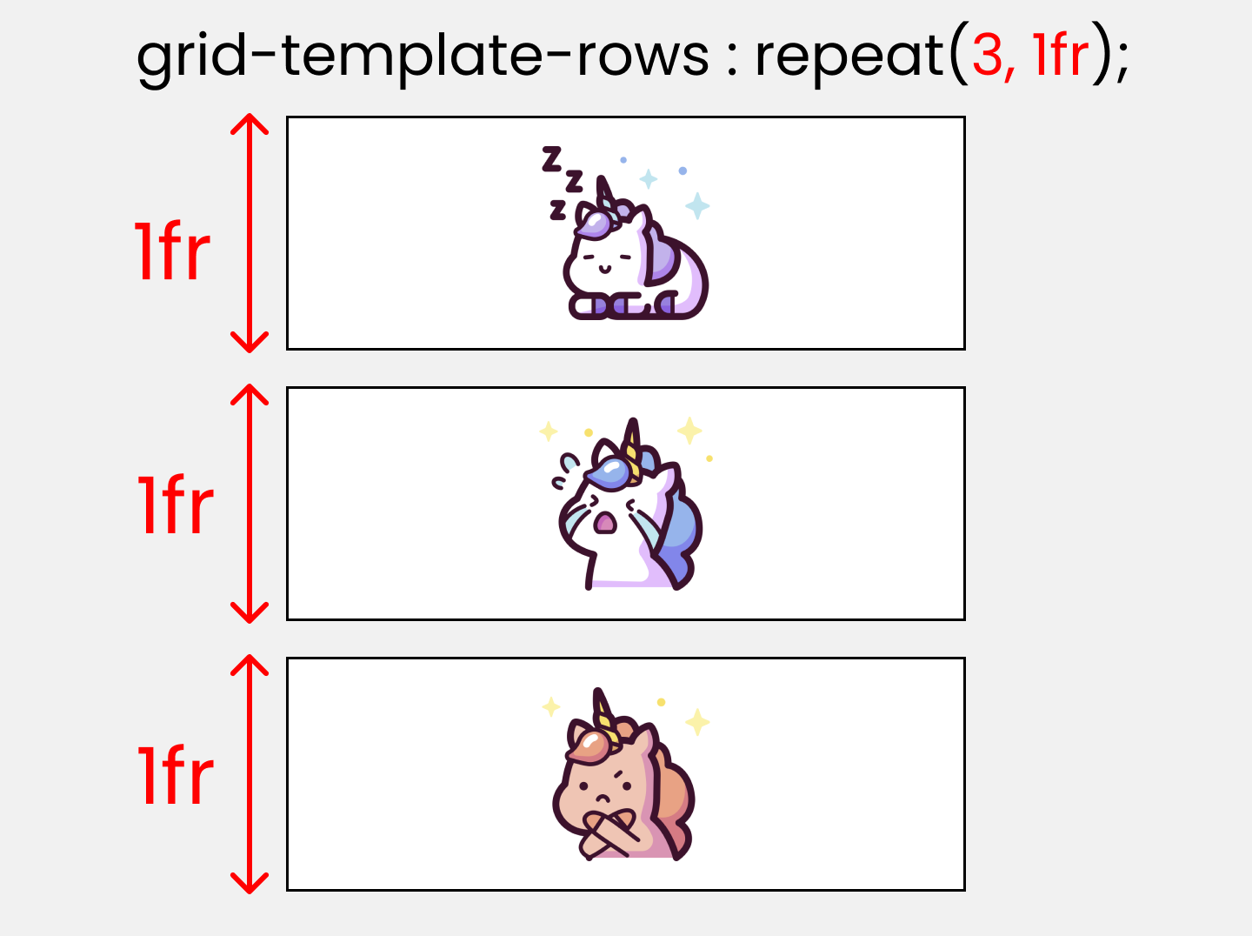
grid-template-rows

Slide 89
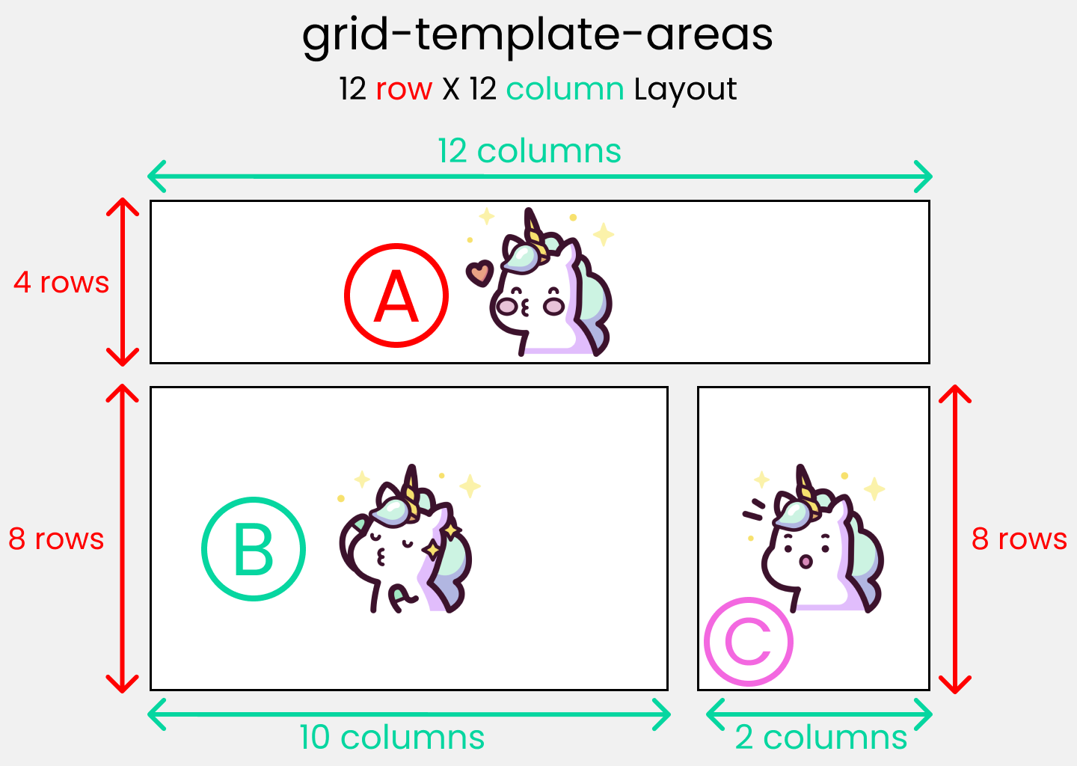
grid-template-areas

Slide 90
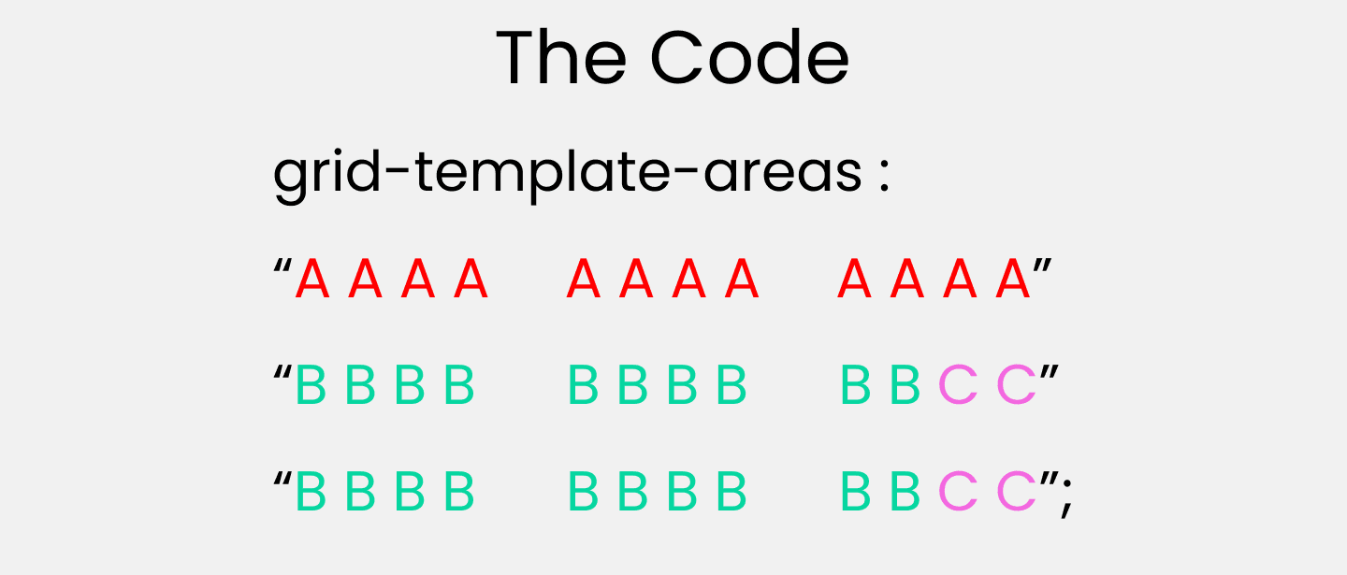
grid-template-areas

Slide 91
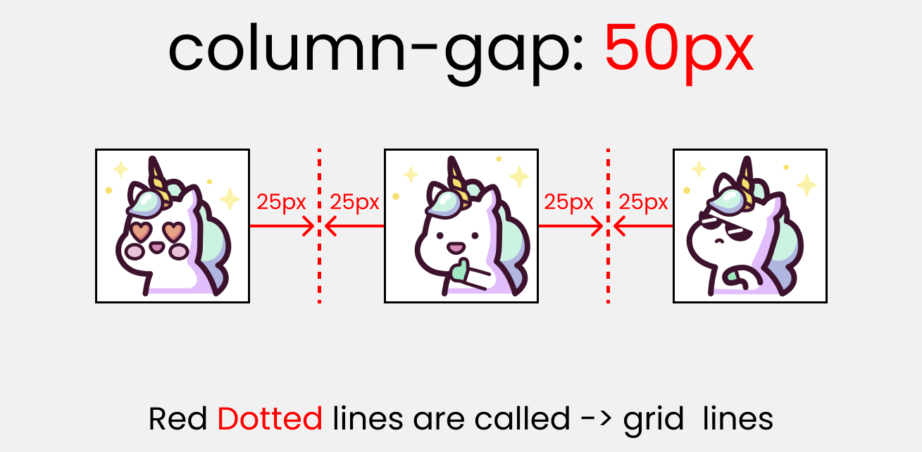
column-gap

Slide 92
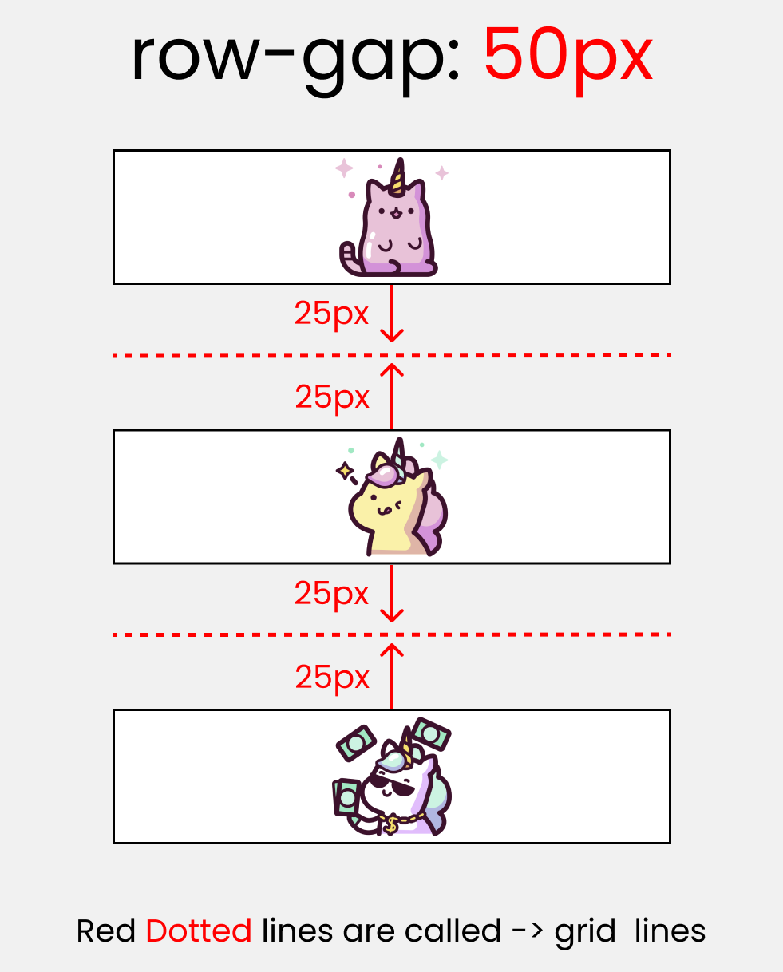
row-gap

Slide 93
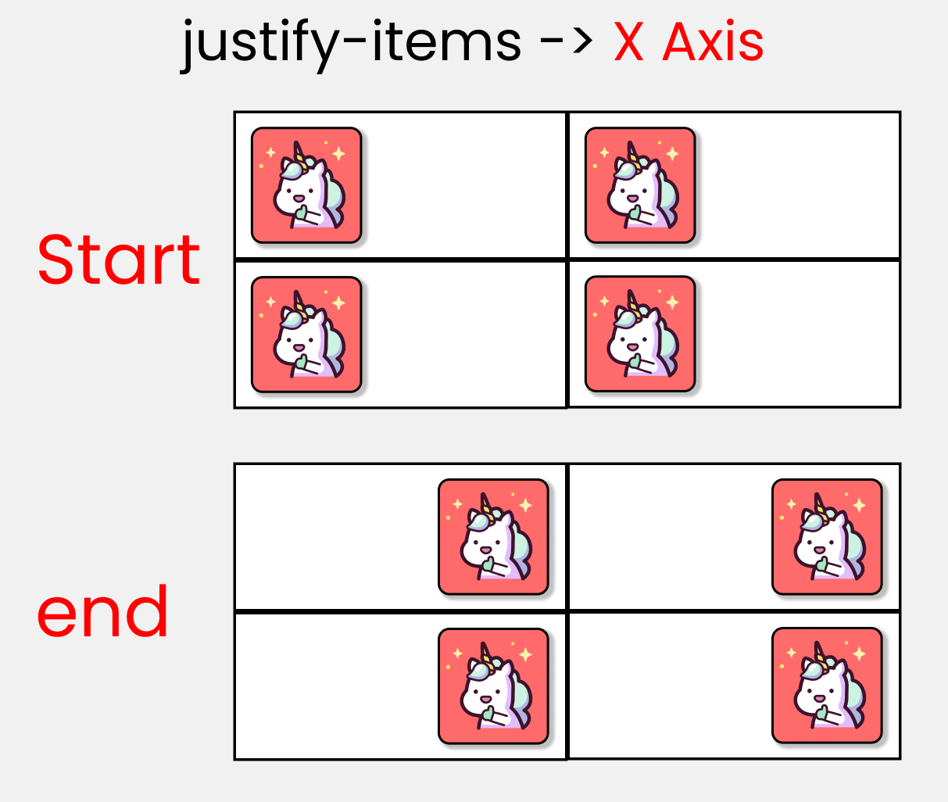
justify-items

Slide 94
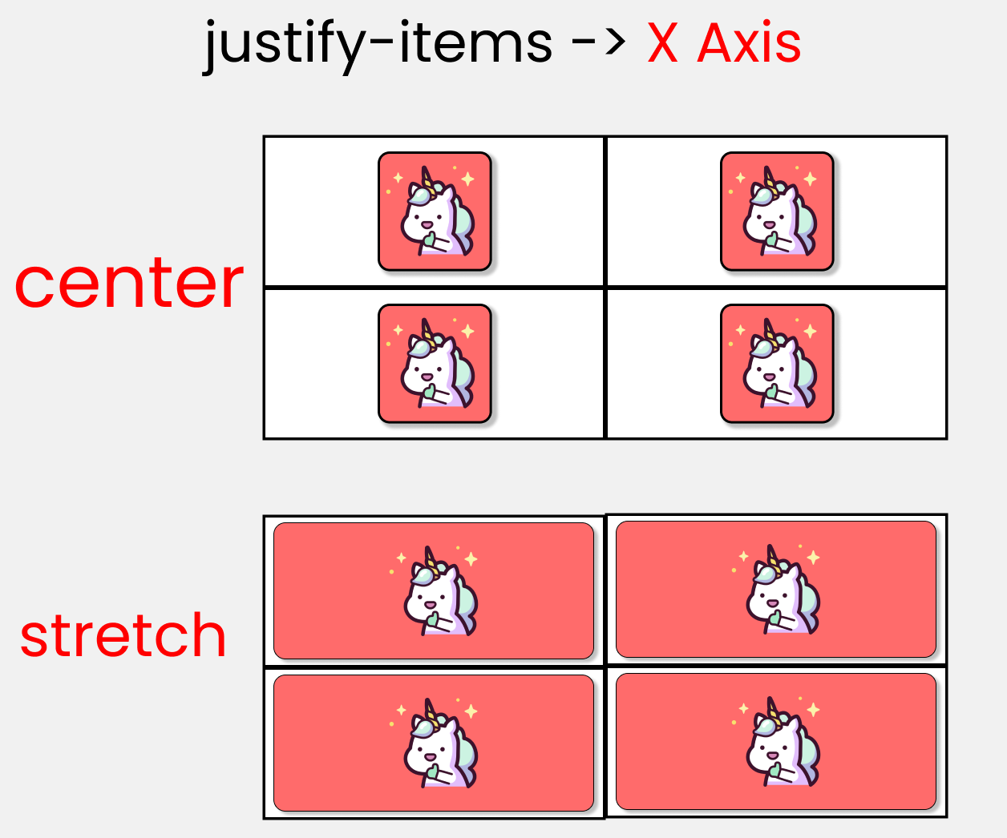
justify-items

Slide 95
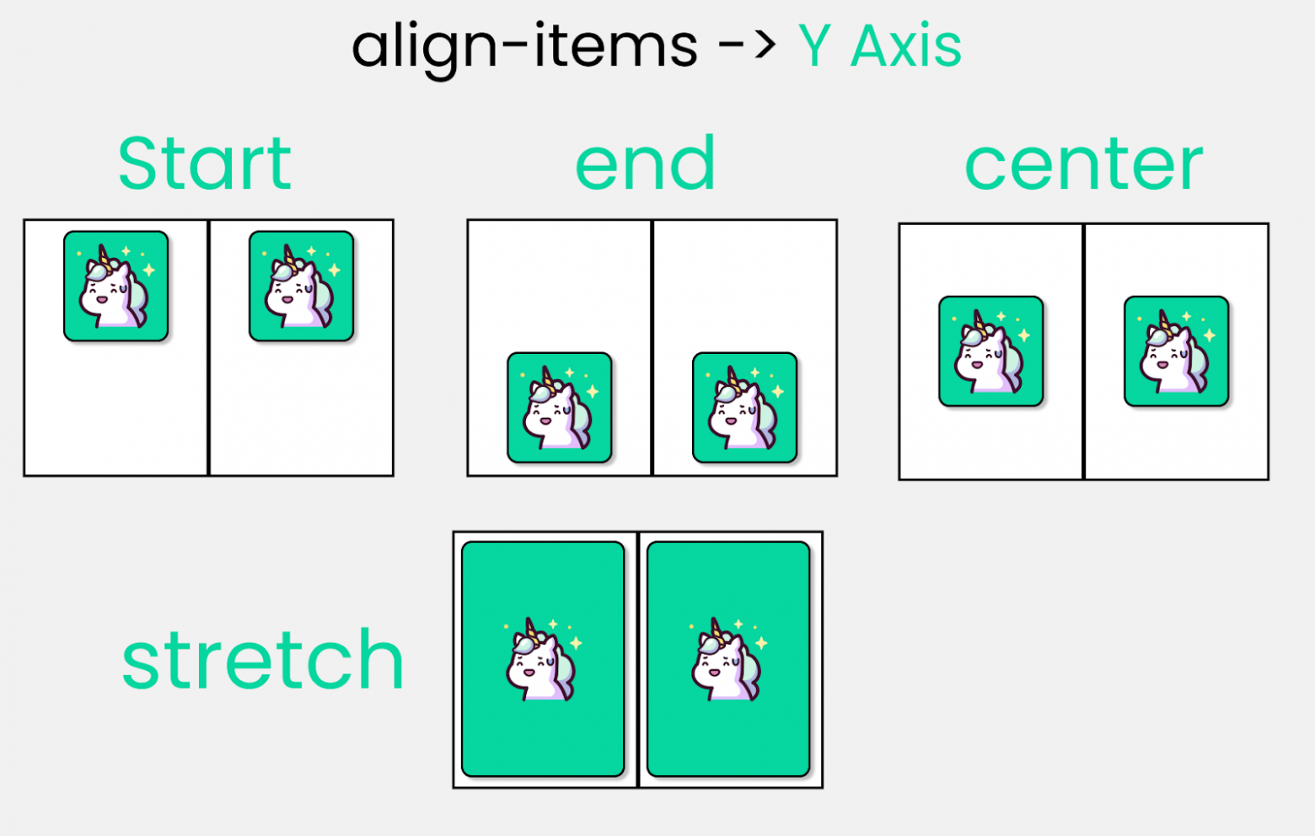
align-items

Slide 96
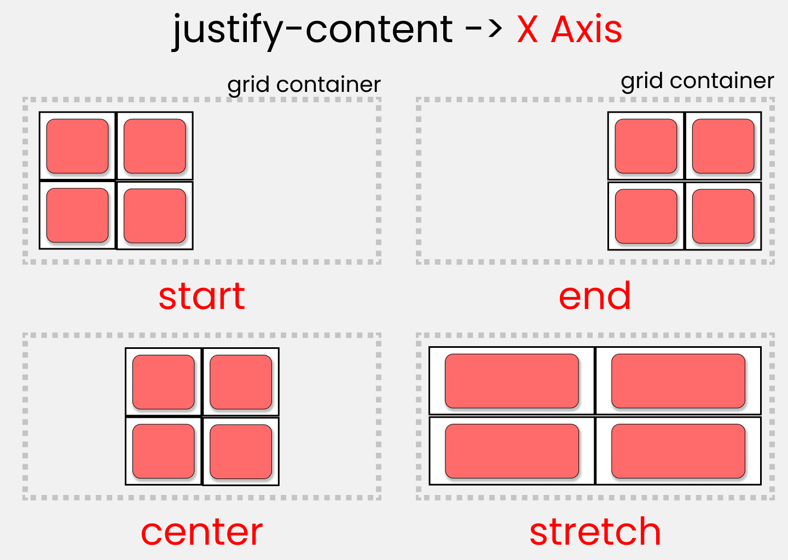
justify-content

Slide 97
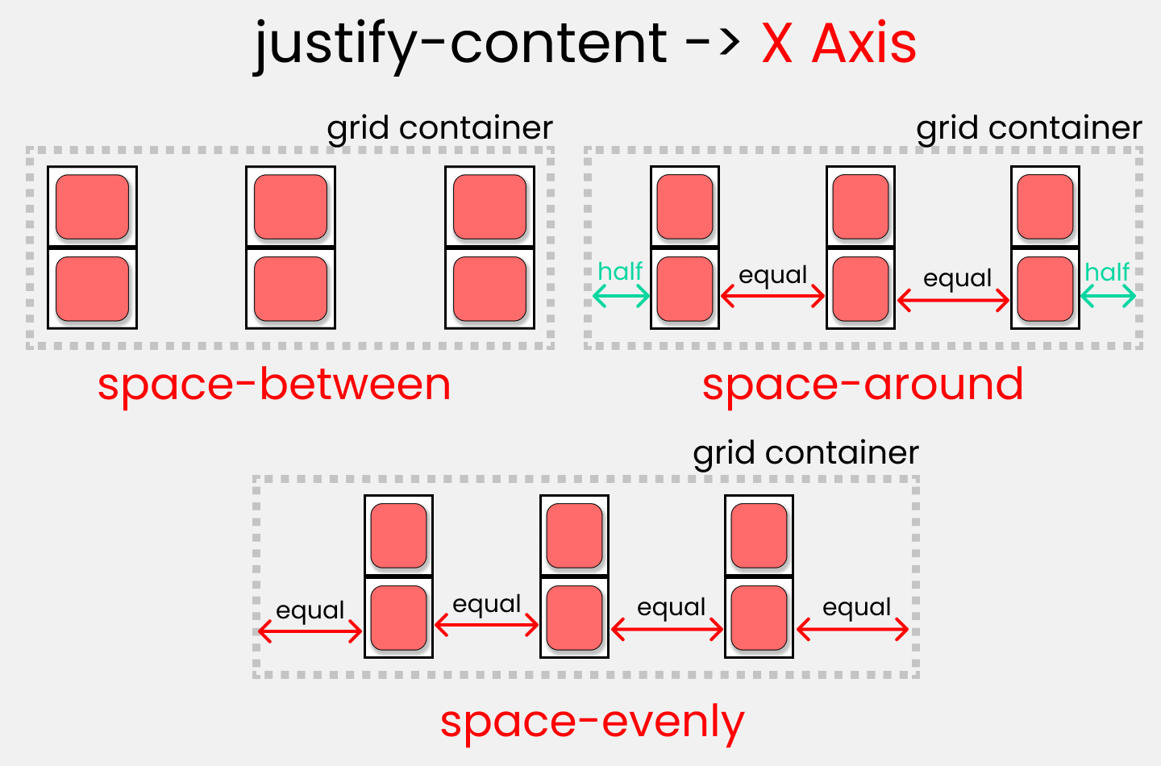
justify-content

Slide 98
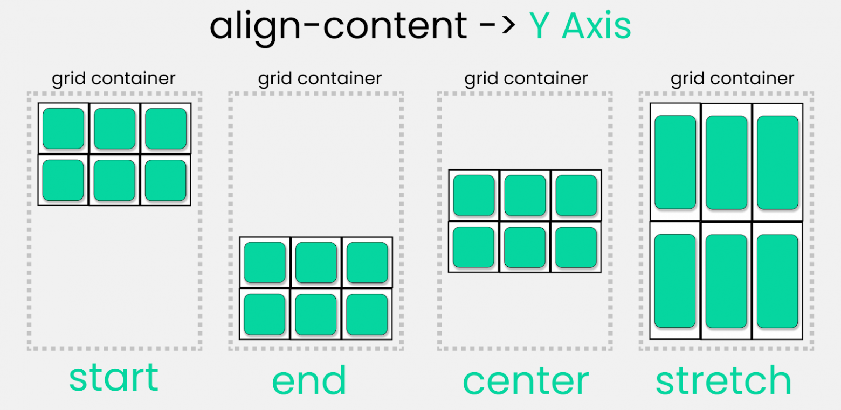
align-content

Slide 99
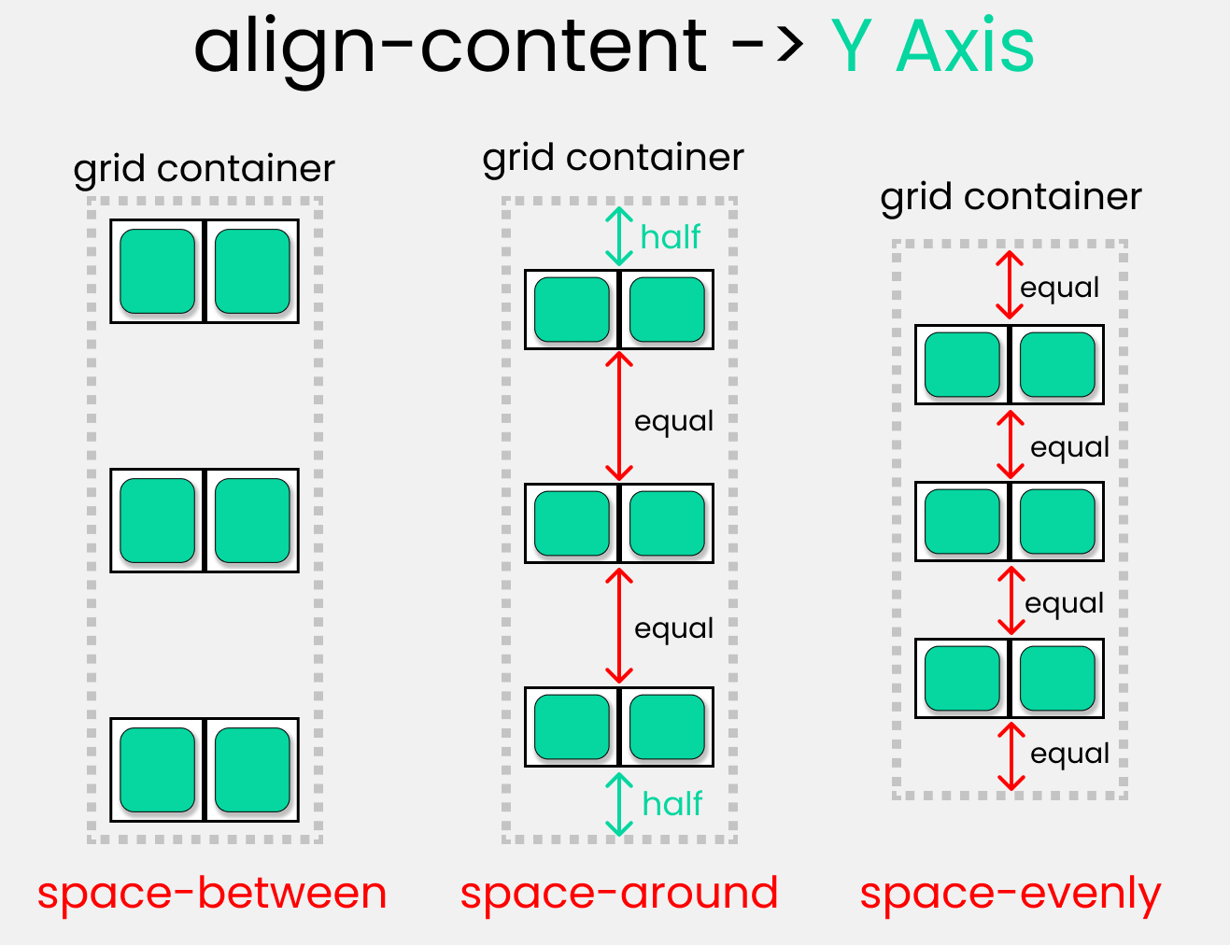
align-content

Slide 100


Slide 101
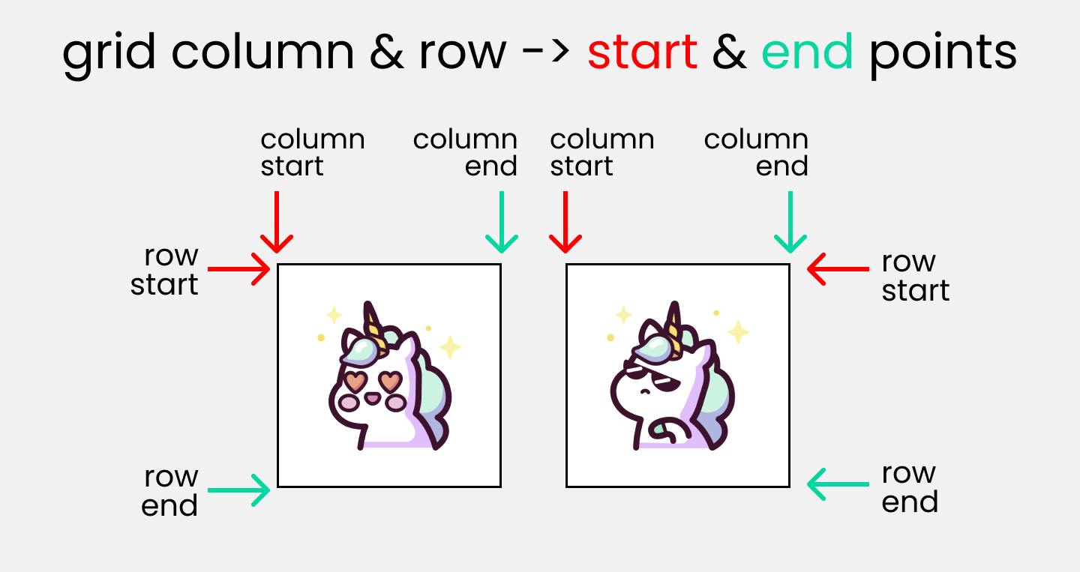
Начальные и конечные точки строк и колонок

Slide 102
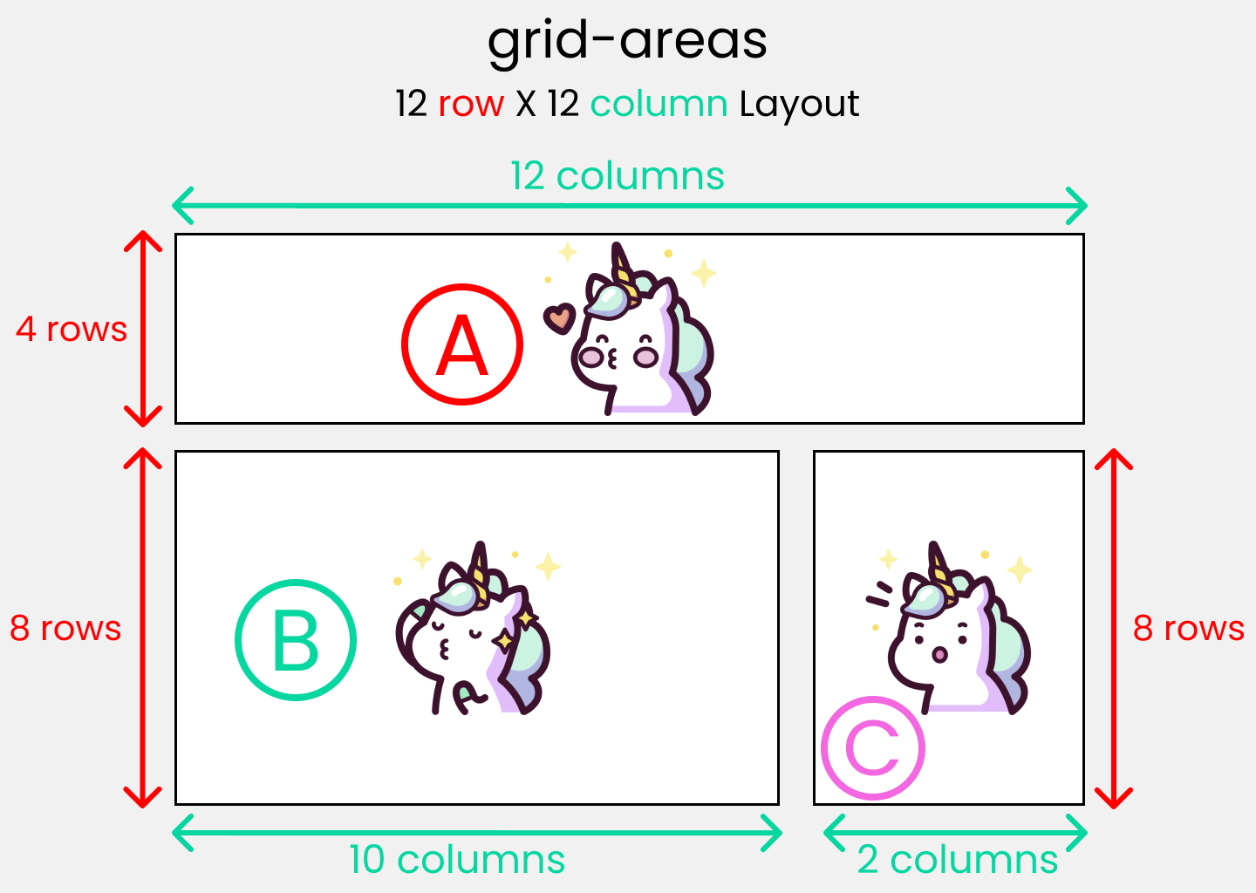
grid-template-areas

Slide 103
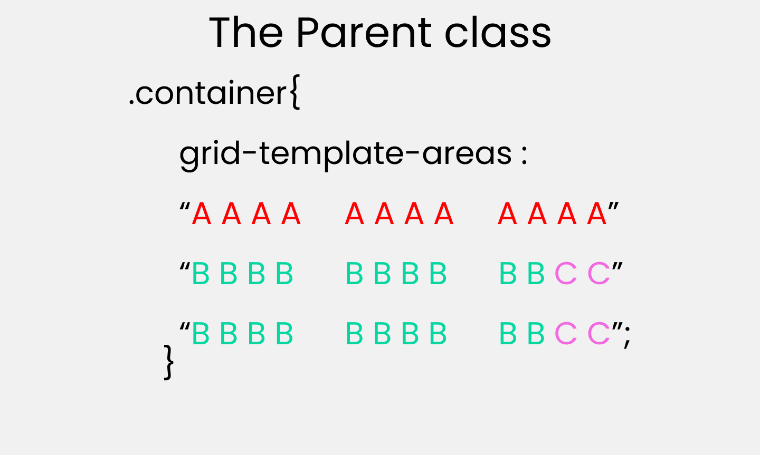
grid-template-areas

Slide 104
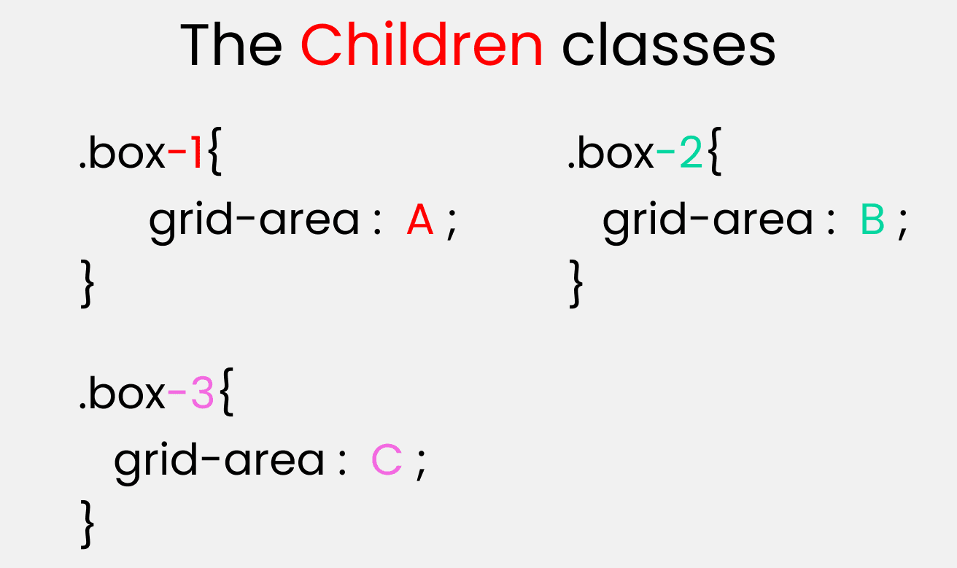
grid-area

Slide 105
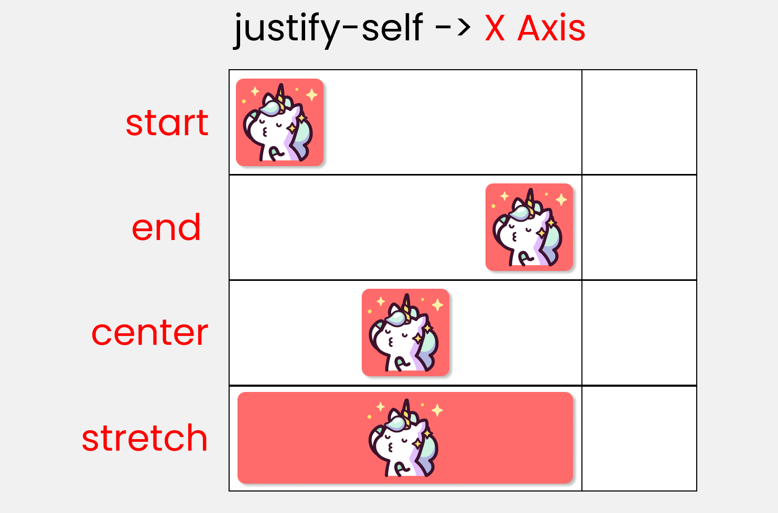
justify-self

Slide 106
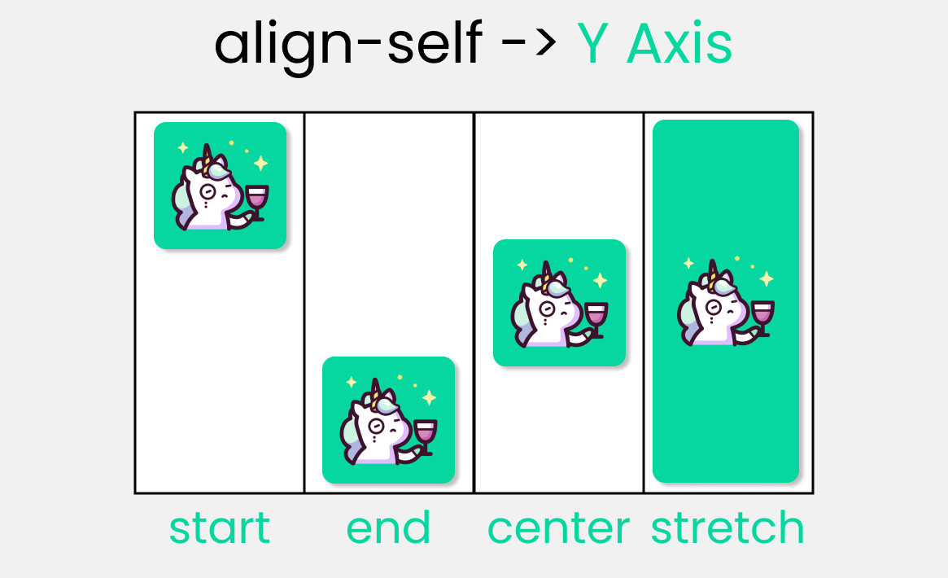
align-self

Slide 107
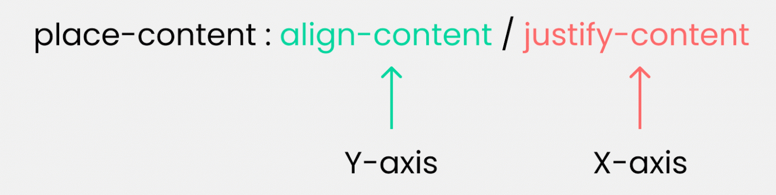
place-content

Slide 108
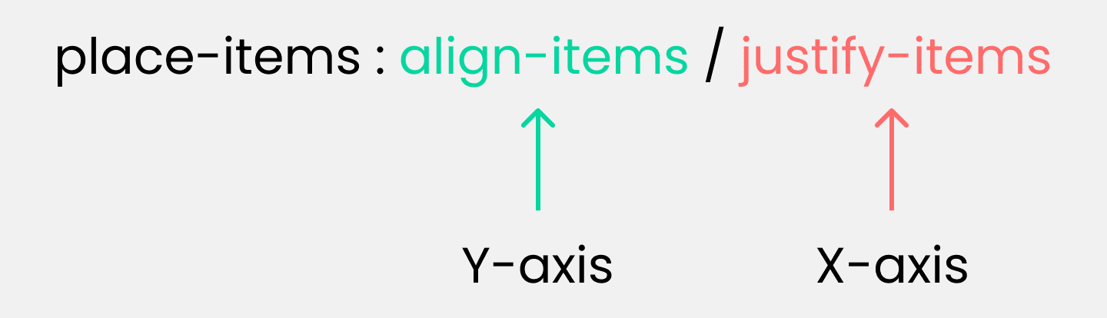
place-items

Slide 109
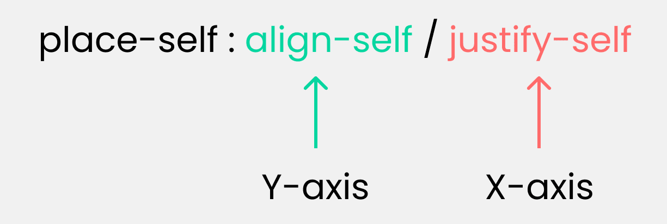
place-self

Slide 110
grid-template

Slide 111

gap/grid-gap

Slide 112
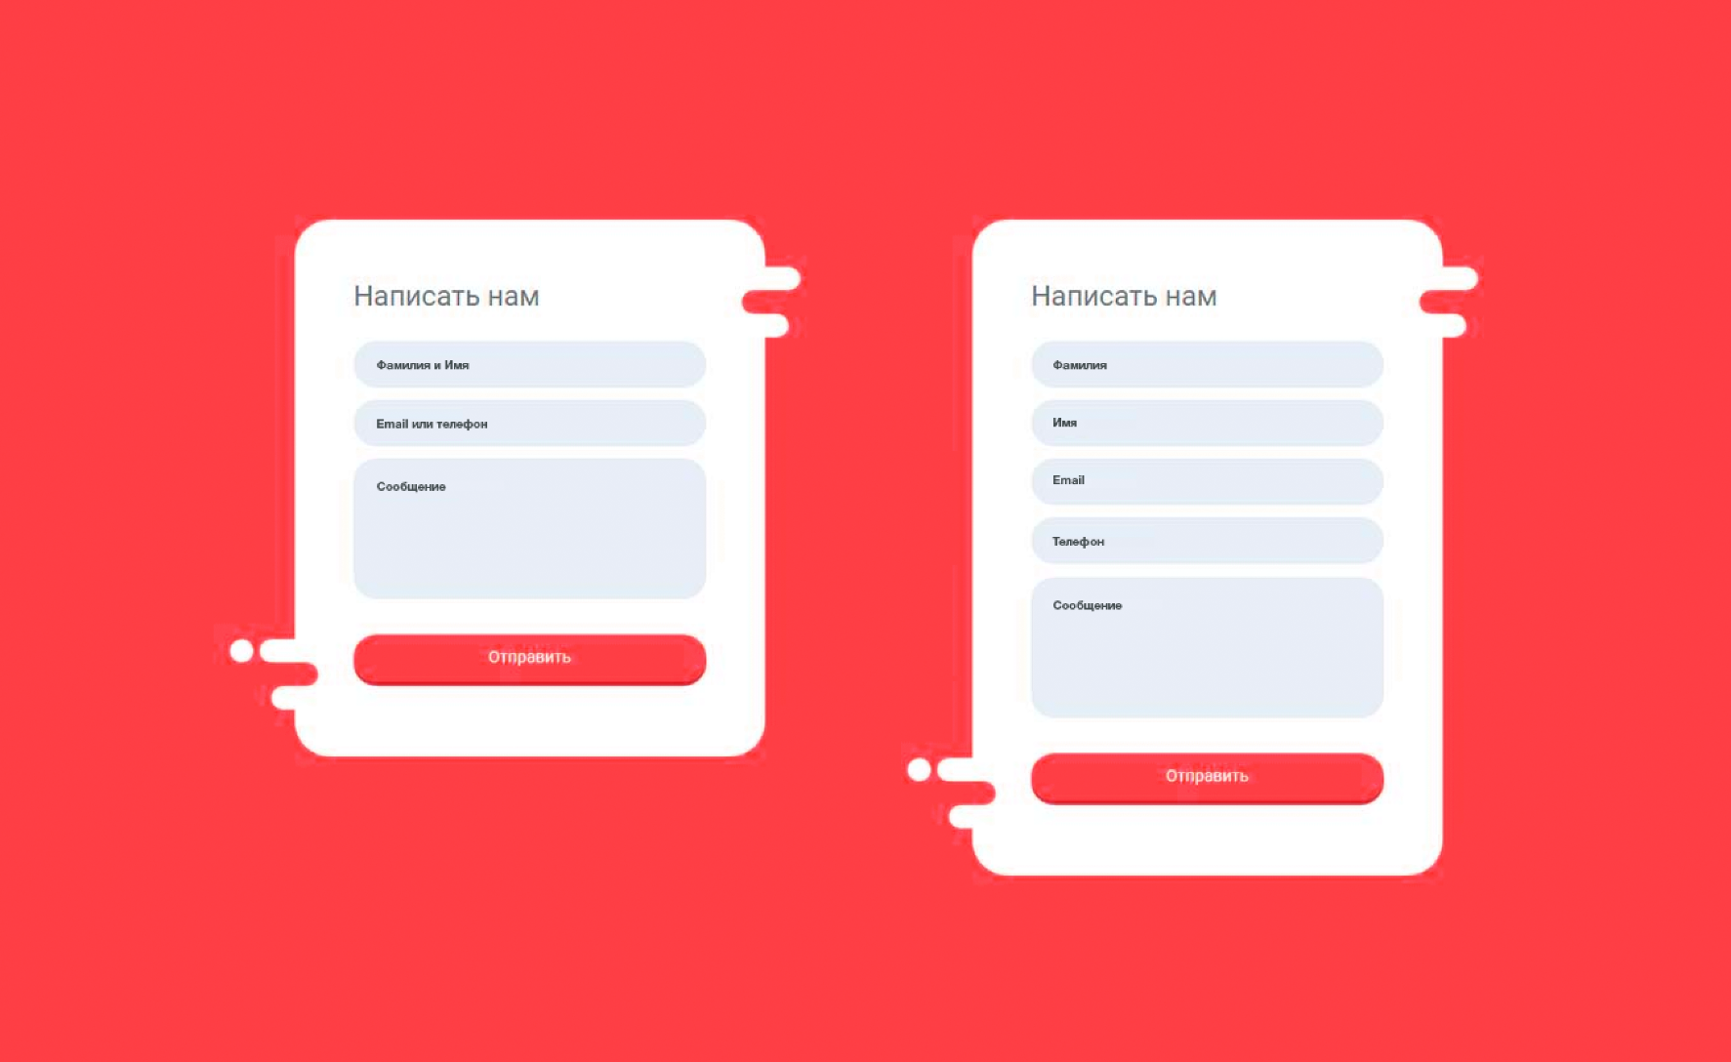
Формы

Slide 113
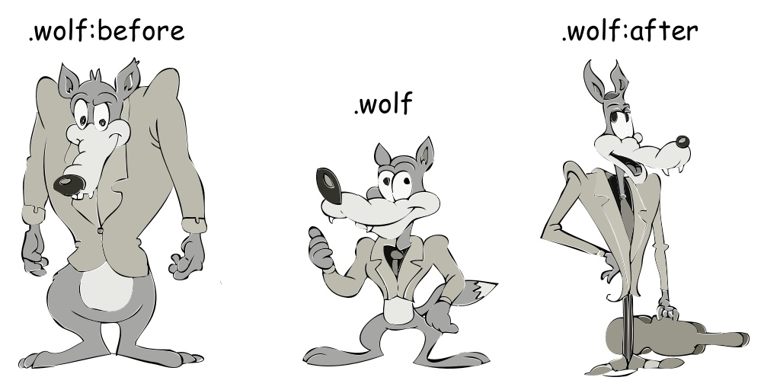
::before, ::after

Slide 114
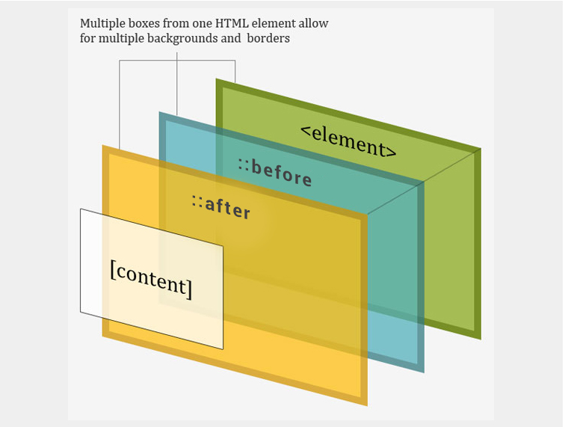
::before, ::after

Slide 115
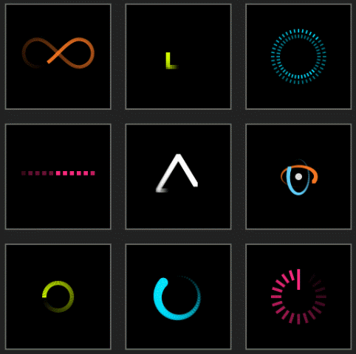
Анимация

